Slide 1
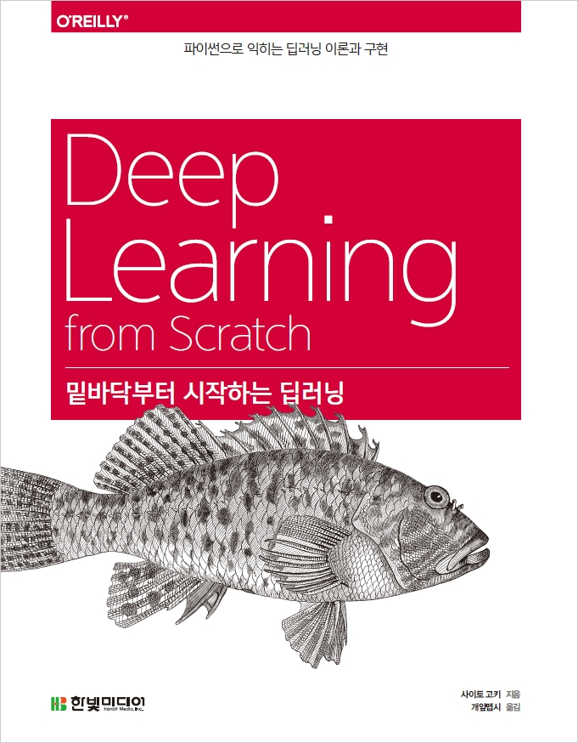
밑바닥부터 시작하는 딥러닝
CHAPTER 7 합성곱 신경망(CNN)
ㅇㅇ대학교 ㅇㅇ학과
홍길동

Slide 2
시작하기전에
이 책에서 사용한 프로그래밍 언어와 라이브러리
파이썬 3
넘파이
matplotlib
참고할 사이트
아나콘다 배포판 https://www.anaconda.com/distribution
깃허브 저장소 https://github.com/WegraLee/deep-learning-from-scratch

Slide 3
이 책의 학습 목표
CHAPTER 1 파이썬에 대해 간략하게 살펴보고 사용법 익히기
CHAPTER 2 퍼셉트론에 대해 알아보고 퍼셉트론을 써서 간단한 문제를 풀어보기
CHAPTER 3 신경망의 개요, 입력 데이터가 무엇인지 신경망이 식별하는 처리 과정 알아보기
CHAPTER 4 손실 함수의 값을 가급적 작게 만드는 경사법에 대해 알아보기
CHAPTER 5 가중치 매개변수의 기울기를 효율적으로 계산하는 오차역전파법 배우기
CHAPTER 6 신경망(딥러닝) 학습의 효율과 정확도를 높이기
CHAPTER 7 CNN의 메커니즘을 자세히 설명하고 파이썬으로 구현하기
CHAPTER 8 딥러닝의 특징과 과제, 가능성, 오늘날의 첨단 딥러닝에 대해 알아보기

Slide 4
Contents
CHAPTER 7 합성곱 신경망(CNN)
7.1 전체 구조
7.2 합성곱 계층
7.2.1 완전연결 계층의 문제점
7.2.2 합성곱 연산
7.2.3 패딩
7.2.4 스트라이드
7.2.5 3차원 데이터의 합성곱 연산
7.2.6 블록으로 생각하기
7.2.7 배치 처리
7.3 풀링 계층
7.3.1 풀링 계층의 특징
7.4 합성곱/풀링 계층 구현하기

Slide 5
Contents
CHAPTER 7 합성곱 신경망(CNN)
7.4.1 4차원 배열
7.4.2 im2col로 데이터 전개하기
7.4.3 합성곱 계층 구현하기
7.4.4 풀링 계층 구현하기
7.5 CNN 구현하기
7.6 CNN 시각화하기
7.6.1 1번째 층의 가중치 시각화하기
7.6.2 층 깊이에 따른 추출 정보 변화
7.7 대표적인 CNN
7.7.1 LeNet
7.7.2 AlexNet
7.8 정리

Slide 6
CHAPTER 7 합성곱 신경망(CNN)
CNN의 메커니즘을 자세히 설명하고 파이썬으로 구현하기

Slide 7
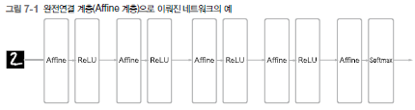
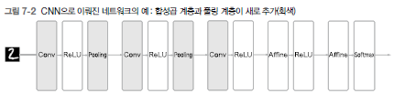
SECTION 07 합성곱 신경망(CNN)
7.1 전체 구조
CNN도 지금까지 본 신경망과 같이 레고 블록처럼 계층을 조합하여 만들 수 있다.
다만, 합성곱 계층convolutional layer과 풀링 계층pooling layer이 새롭게 등장한다

Slide 8
SECTION 07 합성곱 신경망(CNN)
7.2.1 완전연결 계층의 문제점
‘데이터의 형상이 무시’된다는 사실이다.
입력데이터가 이미지인 경우를 예로 들면, 이미지는 통상 세로·가로·채널(색상)로 구성된 3차원 데이터이다
그러나 완전연결 계층은 형상을 무시하고 모든 입력 데이터를 동등한 뉴런(같은 차원의뉴런)으로 취급하여 형상에 담긴 정보를 살릴 수 없다.
한편, 합성곱 계층은 형상을 유지한다.
CNN에서는 합성곱 계층의 입출력 데이터를 특징 맵feature map이라고도 한다. 합성곱 계층의
입력 데이터를 입력 특징 맵input feature map, 출력 데이터를 출력 특징 맵output feature map이라고 하는 식이다.
이 책에서는 ‘입출력 데이터’와 ‘특징 맵’을 같은 의미로 사용한다

Slide 9
SECTION 07 합성곱 신경망(CNN)
7.2.2 합성곱 연산
그림 7-3 합성곱 연산의 예 : 합성곱 연산을 기호로 표기
합성곱 연산은 필터의 윈도우window를 일정 간격으로 이동해가며 입력 데이터에 적용한다.
여기에서 말하는 윈도우는 [그림 7-4]의 회색 3×3 부분을 가리킨다.
이 그림에서 보듯 입력과 필터에서 대응하는 원소끼리 곱한 후 그 총합을 구한다(이 계산을 단일 곱셈-누산fusedmultiply-add, FMA이라 한다).* 그리고 그 결과를 출력의 해당 장소에 저장

Slide 10
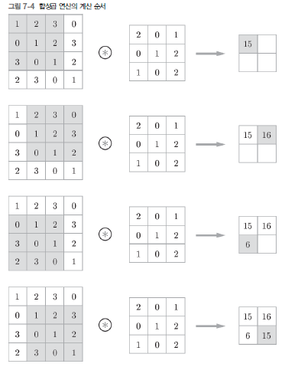
SECTION 07 합성곱 신경망(CNN)
7.2.2 합성곱 연산
그림 7-5 합성곱 연산의 편향 : 필터를 적용한 원소에 고정값(편향)을 더한다

Slide 11
SECTION 07 합성곱 신경망(CNN)
7.2.3 패딩
합성곱 연산을 수행하기 전에 입력 데이터 주변을 특정 값(예컨대 0)으로 채우기도 란다. 이를 패딩padding이라 하며, 합성곱 연산에서 자주 이용하는 기법이다
그림 7-6 합성곱 연산의 패딩 처리 : 입력 데이터 주위에 0을 채운다(패딩은 점선으로 표시했으며 그 안의 값 ‘0’은 생략했다).

Slide 12
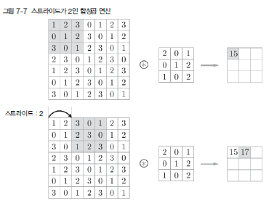
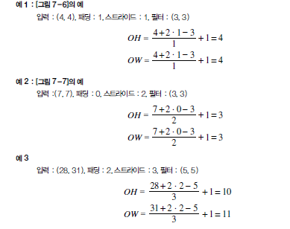

SECTION 07 합성곱 신경망(CNN)
7.2.4 스트라이드
필터를 적용하는 위치의 간격을 스트라이드stride라고 한다
※ 교재의 상세 과정을 참고하여 실습을 진행합니다.

Slide 13
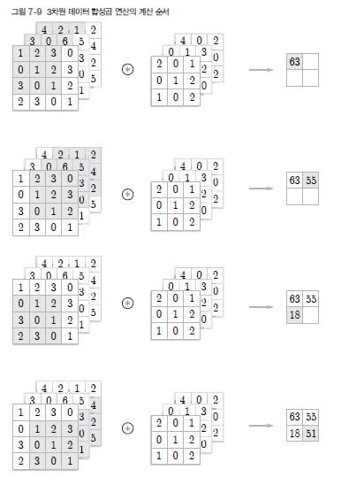
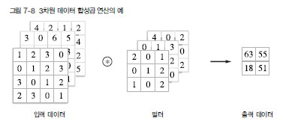
SECTION 07 합성곱 신경망(CNN)
7.2.5 3차원 데이터의 합성곱 연산
3차원의 합성곱 연산에서 주의할 점은 입력 데이터의 채널 수와 필터의 채널 수가 같아야 한다는 것이다

Slide 14
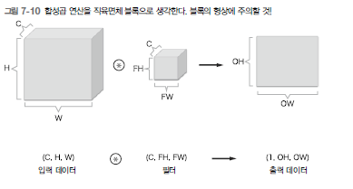
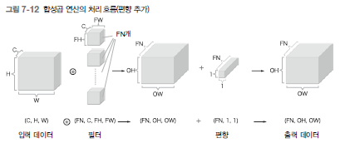
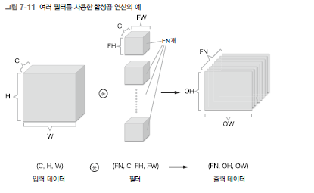
SECTION 07 합성곱 신경망(CNN)
7.2.6 블록으로 생각하기

Slide 15
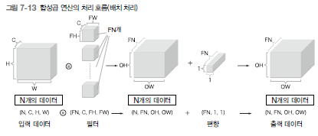
SECTION 07 합성곱 신경망(CNN)
7.2.7 배치 처리

Slide 16
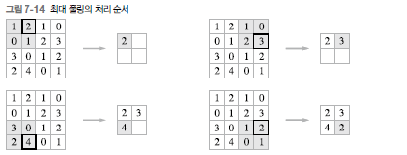
SECTION 07 합성곱 신경망(CNN)
7.3 풀링 계층

Slide 17
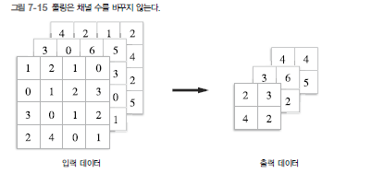
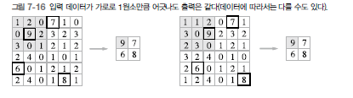
SECTION 07 합성곱 신경망(CNN)
7.3.1 풀링 계층의 특징
학습해야 할 매개변수가 없다
풀링 계층은 합성곱 계층과 달리 학습해야 할 매개변수가 없다.
풀링은 대상 영역에서최댓값이나 평균을 취하는 명확한 처리이므로 특별히 학습할 것이 없다.
채널 수가 변하지 않는다
풀링 연산은 입력 데이터의 채널 수 그대로 출력 데이터로 내보낸다.
[그림 7-15]처럼 채널마다 독립적으로 계산하기 때문이다.
입력의 변화에 영향을 적게 받는다(강건하다)
입력 데이터가 조금 변해도 풀링의 결과는 잘 변하지 않는다.
예를 들어 [그림 7-16]은입력 데이터의 차이(데이터가 오른쪽으로 1칸씩 이동)를 풀링이 흡수해 사라지게 하는 모습을 보여준다

Slide 18


SECTION 07 합성곱 신경망(CNN)
7.4.1 4차원 배열
앞에서 설명한 대로 CNN에서 계층 사이를 흐르는 데이터는 4차원이다
이를 파이썬으로 구현하면 다음과 같다

Slide 19
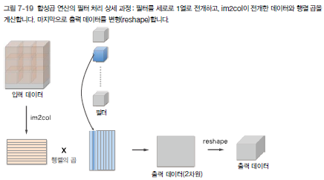
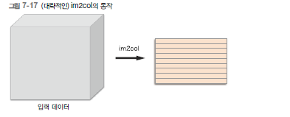
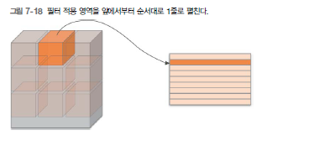
SECTION 07 합성곱 신경망(CNN)
7.4.2 im2col로 데이터 전개하기
이번 절에서는 for 문 대신 im2col이라는 편의
함수를 사용해 간단하게 구현해보겠다

Slide 20
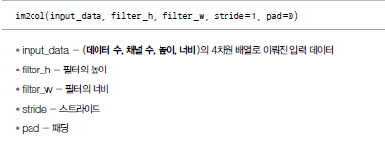
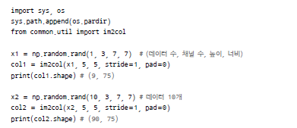
SECTION 07 합성곱 신경망(CNN)
7.4.3 합성곱 계층 구현하기

Slide 21
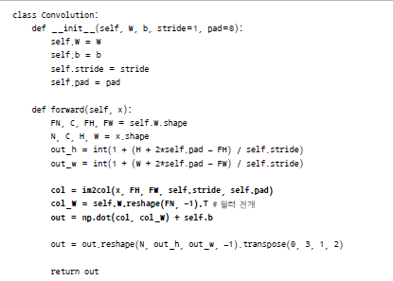
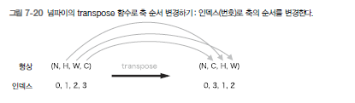
SECTION 07 합성곱 신경망(CNN)
7.4.3 합성곱 계층 구현하기

Slide 22
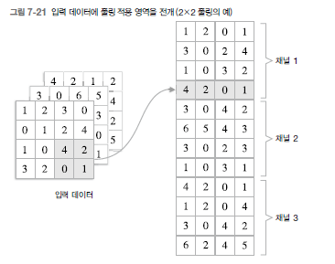
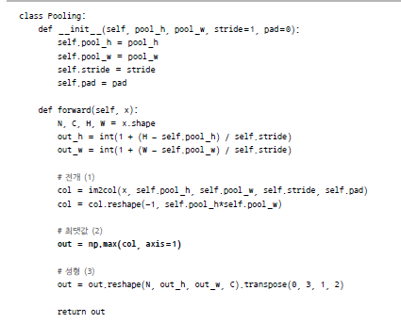
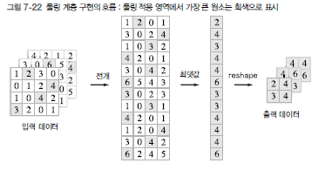
SECTION 07 합성곱 신경망(CNN)
7.4.4 풀링 계층 구현하기
풀링 계층 구현은 [그림 7-22]와 같이 다음의 세 단계로 진행한다.
1. 입력 데이터를 전개한다.
2. 행별 최댓값을 구한다.
3. 적절한 모양으로 성형한다.

Slide 23
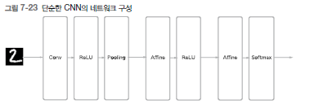
SECTION 07 합성곱 신경망(CNN)
7.5 CNN 구현하기
초기화 때 받는 인수
●●i nput_dim - 입력 데이터(채널 수, 높이, 너비)의 차원
●● conv_param - 합성곱 계층의 하이퍼파라미터(딕셔너리). 딕셔너리의 키는 다음과 같다.
- filter_num - 필터 수
- filter_size - 필터 크기
- stride - 스트라이드
- pad - 패딩
●● hidden_size - 은닉층(완전연결)의 뉴런 수
●● output_size - 출력층(완전연결)의 뉴런 수
●● weight_init_std - 초기화 때의 가중치 표준편차

Slide 24
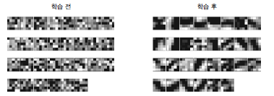
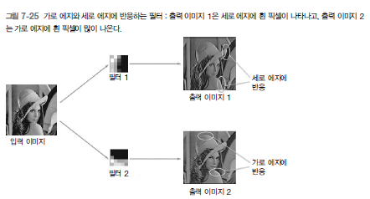
SECTION 07 합성곱 신경망(CNN)
7.6.1 1번째 층의 가중치 시각화하기

Slide 25
SECTION 07 합성곱 신경망(CNN)
7.6.2 층 깊이에 따른 추출 정보 변화
그림 7-26 CNN의 합성곱 계층에서 추출되는 정보. 1번째 층은 에지와 블롭, 3번째 층은 텍스처, 5번째 층은 사물의일부, 마지막 완전연결 계층은 사물의 클래스(개, 자동차 등)에 뉴런이 반응한다. [19]

Slide 26
SECTION 07 합성곱 신경망(CNN)
7.7.1 LeNet
그림 7-27 LeNet의 구성[20]

Slide 27
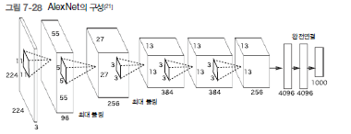
SECTION 07 합성곱 신경망(CNN)
7.7.2 AlexNet
LeNet과 비교해 훨씬 최근인 2012년에 발표된 AlexNet은 딥러닝 열풍을 일으키는 데 큰 역할을 했다
●● 활성화 함수로 ReLU를 이용한다.
●● LRNLocal Response Normalization이라는 국소적 정규화를 실시하는 계층을 이용한다.
●● 드롭아웃을 사용한다.

Slide 28
밑바닥부터 시작하는 딥러닝
CHAPTER 8 딥러닝
ㅇㅇ대학교 ㅇㅇ학과
홍길동

Slide 29
시작하기전에
이 책에서 사용한 프로그래밍 언어와 라이브러리
파이썬 3
넘파이
matplotlib
참고할 사이트
아나콘다 배포판 https://www.anaconda.com/distribution
깃허브 저장소 https://github.com/WegraLee/deep-learning-from-scratch

Slide 30
이 책의 학습 목표
CHAPTER 1 파이썬에 대해 간략하게 살펴보고 사용법 익히기
CHAPTER 2 퍼셉트론에 대해 알아보고 퍼셉트론을 써서 간단한 문제를 풀어보기
CHAPTER 3 신경망의 개요, 입력 데이터가 무엇인지 신경망이 식별하는 처리 과정 알아보기
CHAPTER 4 손실 함수의 값을 가급적 작게 만드는 경사법에 대해 알아보기
CHAPTER 5 가중치 매개변수의 기울기를 효율적으로 계산하는 오차역전파법 배우기
CHAPTER 6 신경망(딥러닝) 학습의 효율과 정확도를 높이기
CHAPTER 7 CNN의 메커니즘을 자세히 설명하고 파이썬으로 구현하기
CHAPTER 8 딥러닝의 특징과 과제, 가능성, 오늘날의 첨단 딥러닝에 대해 알아보기

Slide 31
Contents
CHAPTER 8 딥러닝
8.1 더 깊게
8.1.1 더 깊은 신경망으로
8.1.2 정확도를 더 높이려면
8.1.3 깊게 하는 이유
8.2 딥러닝의 초기 역사
8.2.1 이미지넷
8.2.2 VGG
8.2.3 GoogLeNet
8.2.4 ResNet
8.3 더 빠르게(딥러닝 고속화)
8.3.1 풀어야 할 숙제
8.3.2 GPU를 활용한 고속화

Slide 32
Contents
CHAPTER 8 딥러닝
8.3.3 분산 학습
8.3.4 연산 정밀도와 비트 줄이기
8.4 딥러닝의 활용
8.4.1 사물 검출
8.4.2 분할
8.4.3 사진 캡션 생성
8.5 딥러닝의 미래
8.5.1 이미지 스타일(화풍) 변환
8.5.2 이미지 생성
8.5.3 자율 주행
8.5.4 Deep Q-Network(강화학습)
8.6 정리

Slide 33
CHAPTER 8 딥러닝
딥러닝의 특징과 과제, 가능성, 오늘날의 첨단 딥러닝에 대해 알아보기

Slide 34
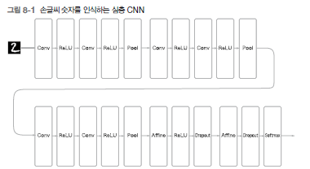
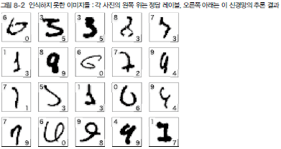
SECTION 08 딥러닝
8.1.1 더 깊은 신경망으로
●● 3×3의 작은 필터를 사용한 합성곱 계층
●● 활성화 함수는 ReLU
●● 완전연결 계층 뒤에 드롭아웃 계층 사용
●● Adam을 사용해 최적화
●● 가중치 초깃값은 ‘He의 초깃값’

Slide 35
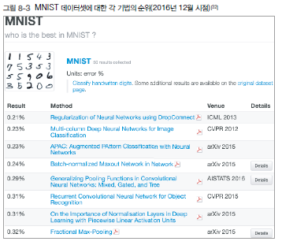
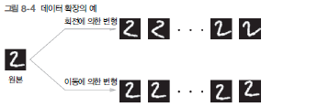
SECTION 08 딥러닝
8.1.2 정확도를 더 높이려면
데이터 확장data augmentation은 입력 이미지(훈련 이미지)를 알고리즘을 동원해 ‘인위적’으로 확장한다.

Slide 36
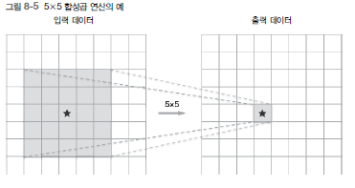
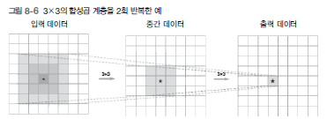
SECTION 08 딥러닝
8.1.3 깊게 하는 이유
‘층을 깊게 하는 것’의 중요성에 대해서, 이를 뒷받침하는 데
이터와 설명을 몇 가지 소개하겠다.

Slide 37
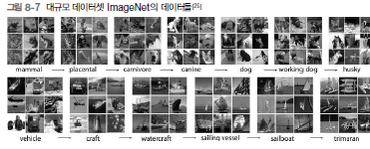
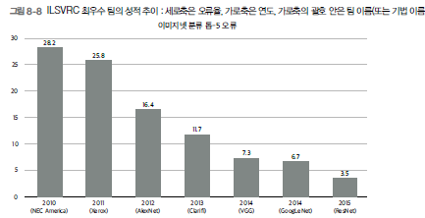
SECTION 08 딥러닝
8.2.1 이미지넷

Slide 38
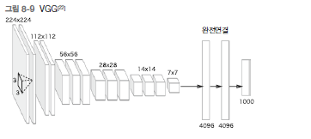
SECTION 08 딥러닝
8.2.2 VGG
VGG에서 주목할 점은 3×3의 작은 필터를 사용한 합성곱 계층을 연속으로 거친다는 것이다.

Slide 39
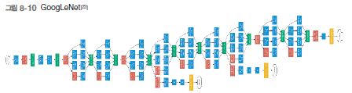
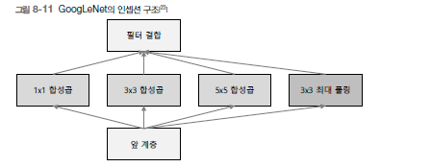
SECTION 08 딥러닝
8.2.3 GoogLeNet

Slide 40
SECTION 08 딥러닝
8.2.4 ResNet
그림 8-12 ResNet의 구성요소[24] : ‘weight layer’는 합성곱 계층을 말한다
그림 8-13 ResNet[24] : 블록이 3×3인 합성곱 계층에 대응. 층을 건너뛰는 스킵 연결이 특징이다.

Slide 41
SECTION 08 딥러닝
8.3.1 풀어야 할 숙제
그림 8-14 AlexNet의 forward 처리 시 각 층의 시간 비율 : 왼쪽이 GPU, 오른쪽이 CPU를 사용한 경우. ‘conv’는합성곱 계층, ‘pool’은 풀링 계층, ‘fc’는 완전연결 계층, ‘norm’은 정규화 계층이다.[26

Slide 42
SECTION 08 딥러닝
8.3.2 GPU를 활용한 고속화
그림 8-15 AlexNet의 학습 시간을 ‘16코어 제온 CPU’와 엔비디아 ‘타이탄 GPU’에서 비교한 결과[27
엔비디아의 GPU 컴퓨팅용 통합 개발 환경인 CUDA를 사용하기 때문.
[그림 8-15]에 등장하는 cuDNN은CUDA 위에서 동작하는 라이브러리로, 딥러닝에 최적화된 함수 등이 구현되어 있다

Slide 43
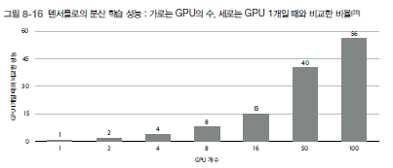
SECTION 08 딥러닝
8.3.3 분산 학습
[그림 8-16]에서 보듯 GPU 수가 늘어남에 따라 학습도 빨라진다.

Slide 44
SECTION 08 딥러닝
8.3.4 연산 정밀도와 비트 줄이기
계산 능력 외에도 메모리 용량과 버스 대역폭 등이 딥러닝 고속화에 병목이 될 수 있다
버스 대역폭 면에서는 GPU(혹은 CPU)의 버스를 흐르는 데이터가 많아져한계를 넘어서면 병목이 된다. 이러한 경우를 고려하면 네트워크로 주고받는 데이터의 비트
수는 최소로 만드는 것이 바람직하다
다행히 딥러닝은 높은 수치 정밀도(수치를 몇 비트로 표현하느냐)를 요구하지 않는다. 이는 신경망의 중요한 성질 중 하나로, 신경망의 견고성에 따른 특성이다.
예를 들어 신경망은 입력 이미지에 노이즈가 조금 섞여 있어도 출력 결과가 잘 달라지지 않는 강건함을 보여준다

Slide 45
SECTION 08 딥러닝
8.4.1 사물 검출
그림 8-17 사물 검출의 예[34

Slide 46
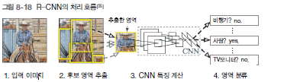
SECTION 08 딥러닝
8.4.1 사물 검출
CNN을 이용하여 사물 검출을 수행하는 방식은 몇 가지가 있는데, 그중에서도R-CNNRegions with Convolutional Neural Network[35]이 유명하다.
[그림 8-18]은 R-CNN의 처리 흐름이다.

Slide 47
SECTION 08 딥러닝
8.4.2 분할
분할segmentation이란 이미지를 픽셀 수준에서 분류하는 문제이다
그림 8-19 분할의 예 : 왼쪽이 입력 이미지, 오른쪽이 지도용 이미지
그림 8-20 FCN의 전체 그림[37]

Slide 48
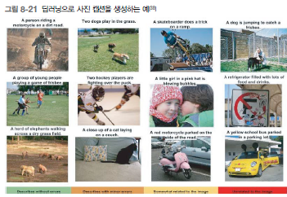
SECTION 08 딥러닝
8.4.3 사진 캡션 생성
[그림 8-22]와 같이 심층 CNN과 자연어를 다루는 순환 신경망Recurrent Neural Network, RNN으로구성된다.
RNN은 순환적 관계를 갖는 신경망으로 자연어나 시계열 데이터 등의 연속된 데이터를 다룰 때 많이 활용한다
그림 8-22 NIC의 전체 구성[

Slide 49
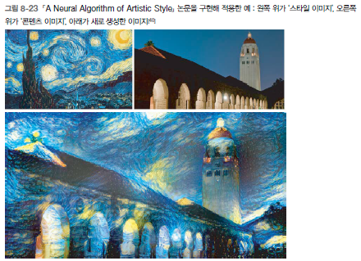
SECTION 08 딥러닝
8.5.1 이미지 스타일(화풍) 변환

Slide 50
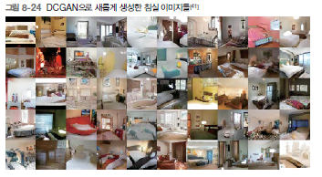
SECTION 08 딥러닝
8.5.2 이미지 생성
딥러닝으로 ‘침실’ 이미지를 무無로부터 생성하는 게 가능하다.
[그림 8-24]의 이미지는 DCGANDeep Convolutional Generative Adversarial Network 기법[41]으로 생성한
침실 이미지들이다.

Slide 51
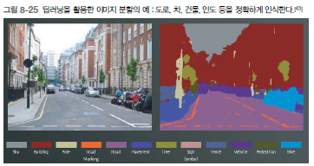
SECTION 08 딥러닝
8.5.3 자율 주행
SegNet[42]이라는 CNN 기반 신경망은 [그림 8-25]와
같이 주변 환경을 정확하게 인식해낸다.

Slide 52
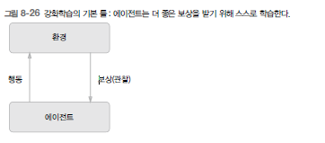
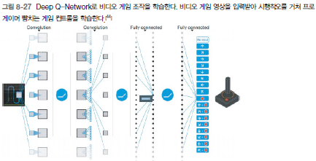
SECTION 08 딥러닝
8.5.4 Deep Q-Network(강화학습)
이는 ‘가르침’에 의존하는 ‘지도 학습’과는 다른 분야로,
강화학습reinforcement learning이라 한다.
딥러닝을 사용한 강화학습 중 Deep Q-Network(일명 DQN)[44]라는 방법이 있다.

